Slide 1
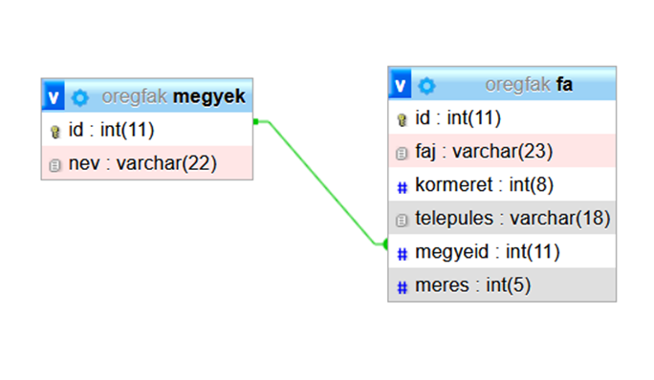
Öreg fák
Magyarország legnagyobb fáinak adatait több mint tíz éve gyűjtik. A fák fajnevei és földrajzi koordinátái mellett sok más adatot is feljegyeznek. A fák feljegyzett adatainak egy része az oregfak nevű adatbázisban található. Az adatbázis a következő táblákat tartalmazza:
Hozzon létre a lokális SQL szerveren oregfak néven adatbázist! Az adatbázis alapértelmezett rendezési sorrendje a magyar szabályok szerinti legyen! Majd importalja a oregfak.sql állományt, mely tartalmazza a táblákat létrehozó és az adatokat a táblába beszúró SQL parancsokat, valamint a táblák közti kapcsolatokat is!
Használva a megismert technológiákat( React/Axios-NodeJs restApi szerver) készítsük el az alábbi, minta szerinti produktumot (weboldalt), megvalósítva az alábbi követelményeket:
Oldjuk meg a következőket:
az éppen aktív menüpont legyen jól megkülönböztethető a többitől
A főoldalon jelenítsük meg a tolgy.jpg képet és az ott található fooldal_szoveg.txt fájlban található szöveget a minta szerint, figyeljünk a reszponzivításra
Statisztika : listázza ki, hogy a különböző fafajtákból hány van nyilvántartásban. A listázás a darabszám szerinti csökkenő sorrendben történjen!
Szűrés megyék szerint : adjunk lehetőséget a felhasználónak, hogy egy legördülő listából kiválasztva egy megyét, jelenjenek meg egy táblázatban a kiválasztott megyében nyilvántartott öreg fák minden adata.

Slide 2
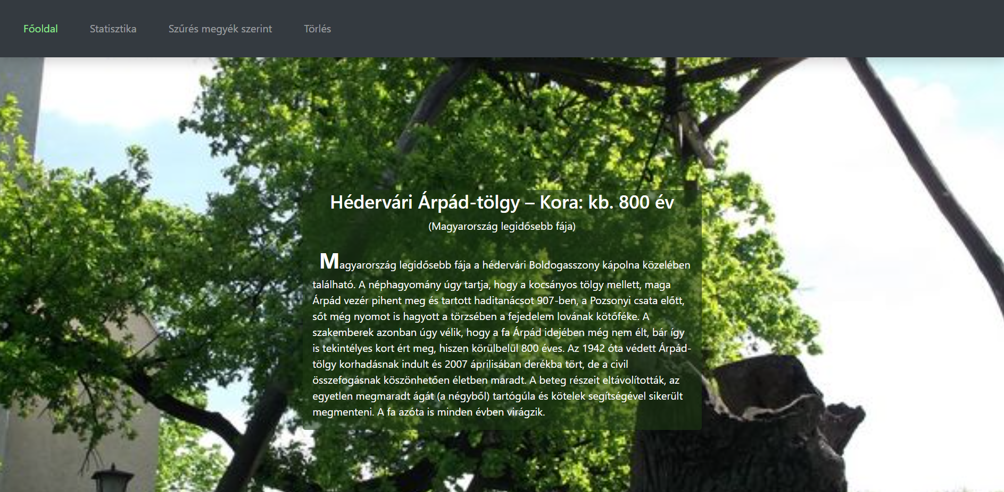

Slide 3
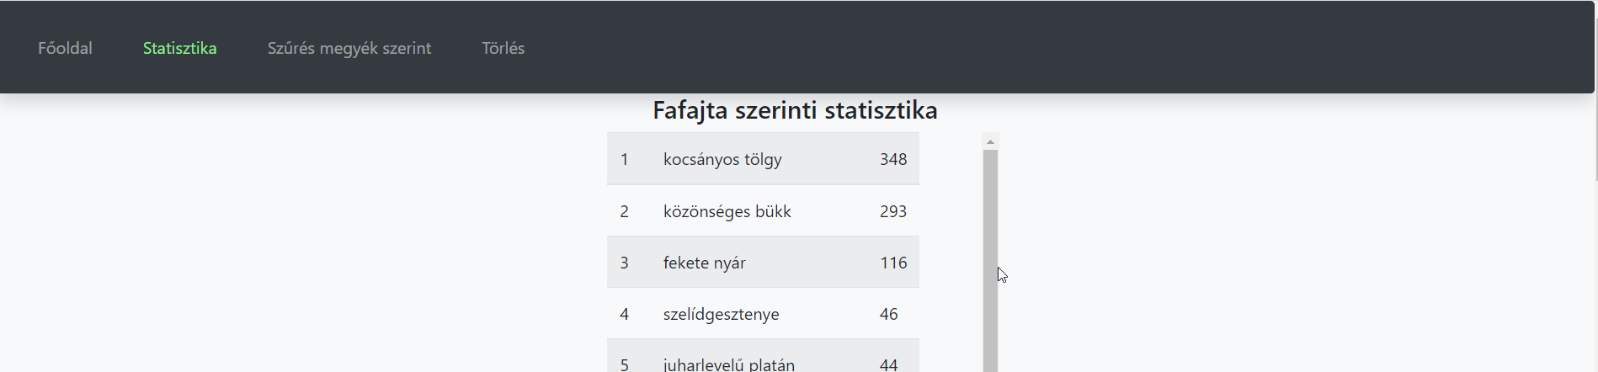
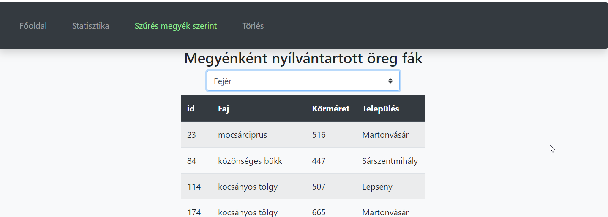

Slide 4

Segítség az sql lekérdezésekhez:
m
f
SELECT faj,count(*) darab FROM fa group by faj order by darab desc
SELECT f.id, f.faj, f.kormeret, f.telepules, m.nev from fa f, megyek m where f.megyeid=m.id and m.id=…

